Slide 1
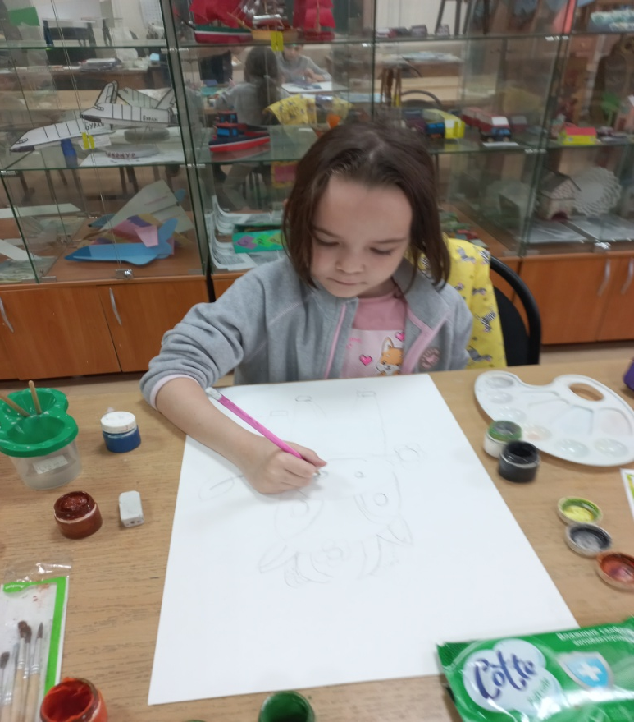
Предметное рисование животного фермы как элемент краеведения на занятиях по изобразительному искусству
Для детей 6-10 лет
Составитель:
Педагог дополнительного образования
ГБУ ДО ДКУМ КК
Юнусова Елена Юрьевна

Slide 2

Рисование является одним из важнейших средств познания мира. Путь в творчество имеет множество дорог, известных и пока неизвестных. Мною выбран путь - использование цветных карандашей, так как он способствует развитию у детей творческого воображения, активизирует наблюдательность и внимание.

Slide 3
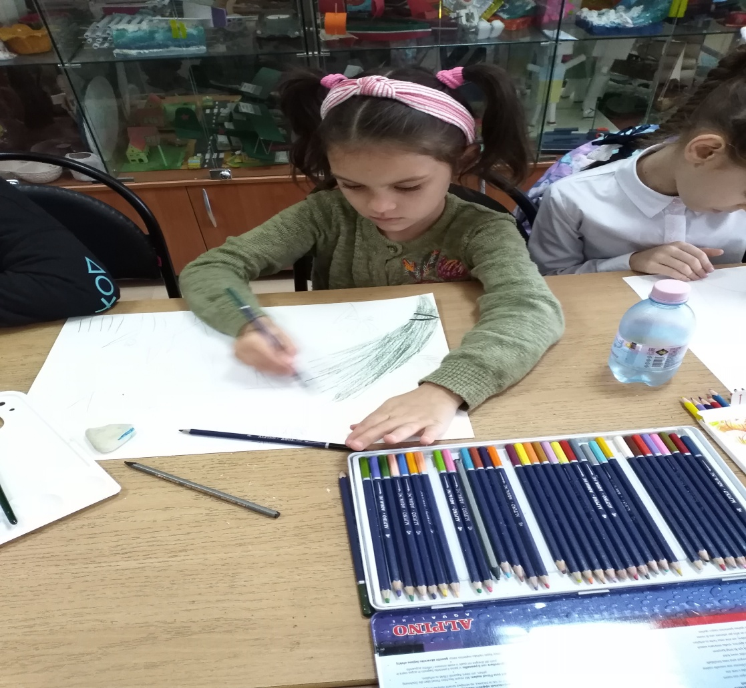
Как известно, дети часто копируют предлагаемый им образец, а цветные карандаши позволяют преобразить рисунок, сделать его уникальным за счёт количества оттенков и цветов, которые они могут выбрать самостоятельно.

Slide 4
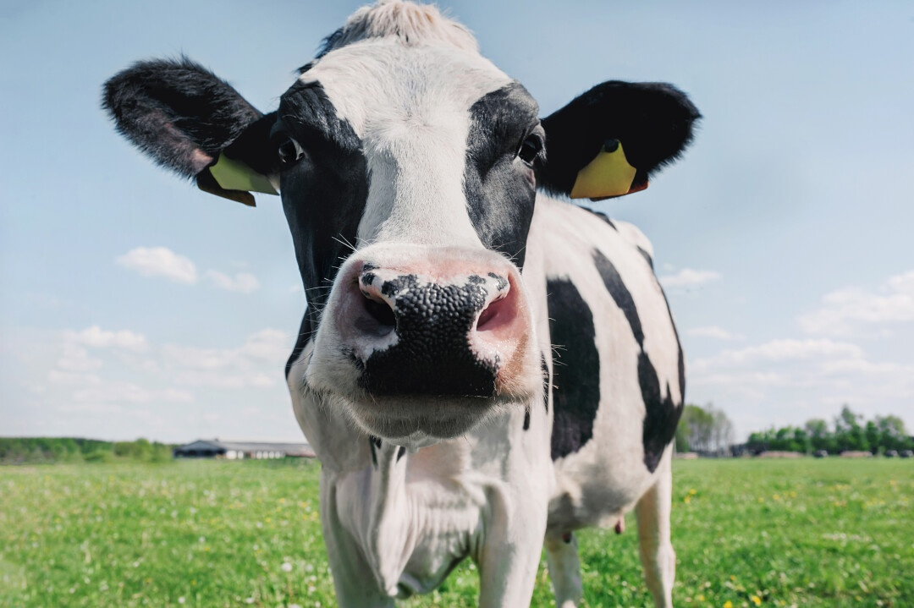
Краеведение - это изучение части страны, города или посёлка с местным населением, для которого эта территория считается родным краем.

Slide 5
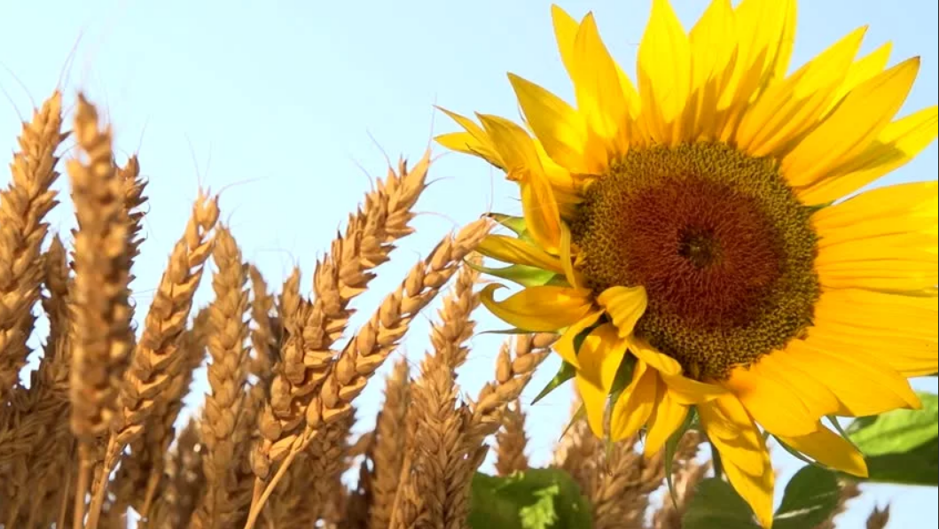
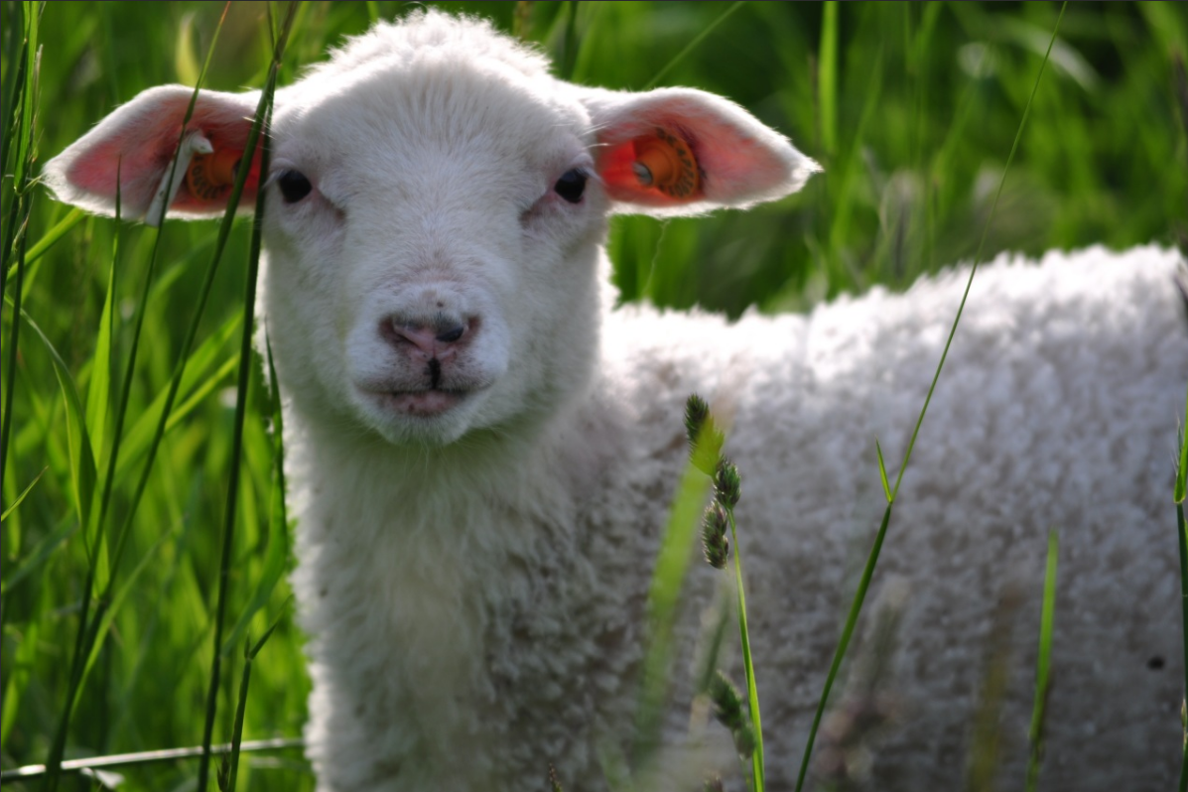
Основными предпосылками развития сельского хозяйства в крае обусловлено уникальным типом климата, создающим на этой территории благоприятные природные условия. Именно здесь проходит граница умеренного и субтропического климатических поясов. За счёт этого развито растениеводство, а также в нашем крае имеется много молочных ферм и животноводческих хозяйств.

Slide 6
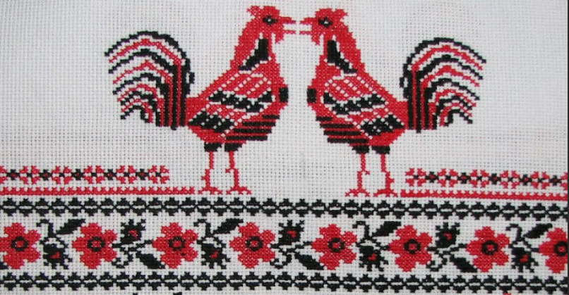
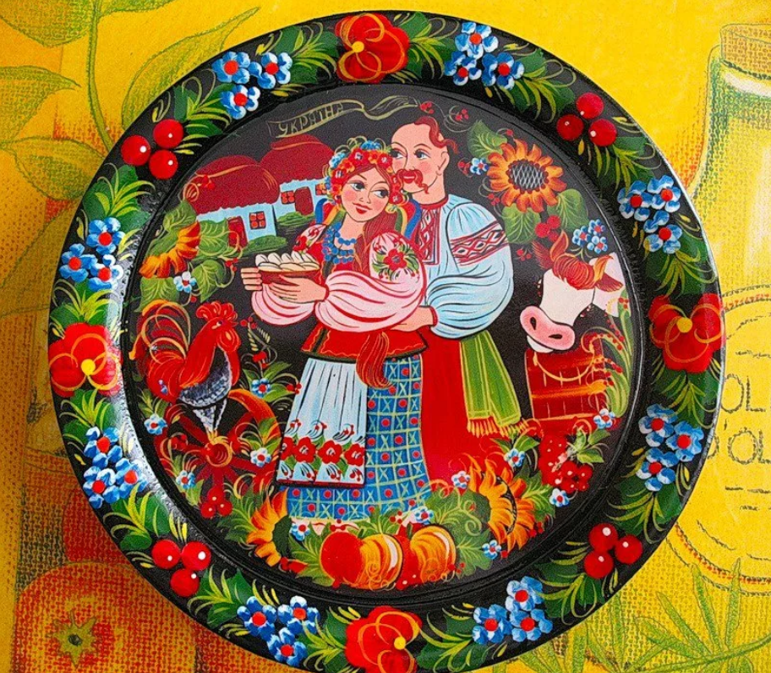
Жизнь своим хозяйством отражалась и в искусстве, появляясь в росписи, вышивке.

Slide 7
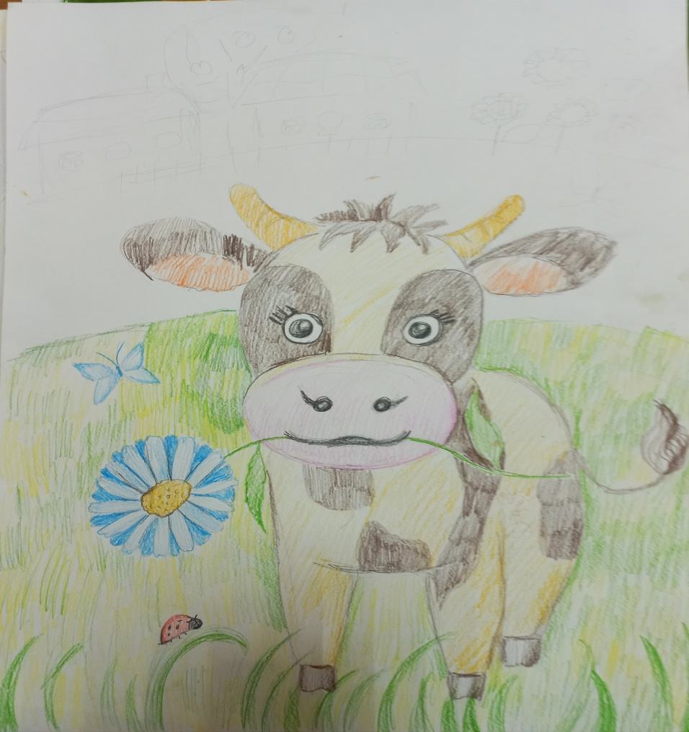
Цель: учиться выполнять графическую работу цветными карандашами используя линию, пятно, штрих и другие декоративные элементы; учиться компоновать идейный замысел в листе бумаги, заполняя мелкими деталями более крупные формы рисунка. Развивать творческое воображение, фантазию; умение работать графическими материалами. Познакомить детей с животными нашего края.

Slide 8
Задачи:
сформировать технические навыки работы простым и цветными карандашами: учить при рисовании, не напрягать пальцы, держать карандаш наклонно;
развить умение рассказывать о последовательности рисования, анализировать, сравнивая пропорции рисунка;
научить детей рисовать корову и ее окружение;
научить передавать в рисунке характерные особенности: цвет, форму;
воспитать любовь к родному краю;
расширить знания обучающихся о животных фермы.

Slide 9
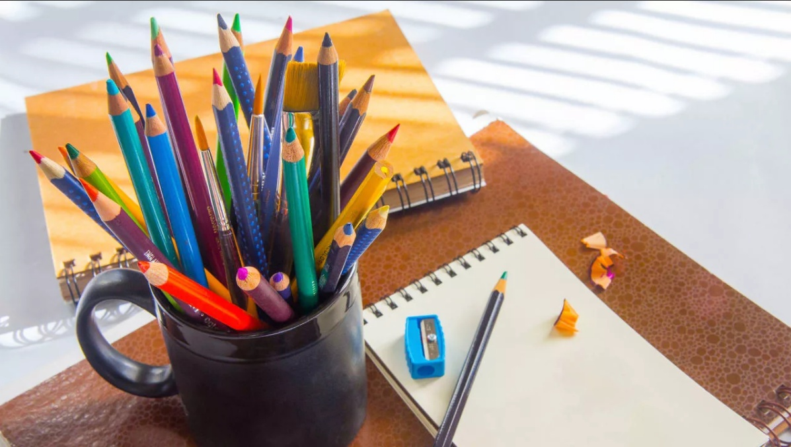
Материалы:
- бумага А3;
- простой карандаш;
- ластик;
- цветные карандаши

Slide 10
Последовательность работы:
Рисуем голову коровы и её туловище.
Дополняем силуэт коровы необходимыми деталями.
Заполняем фон (трава, насекомые, домики, солнышки).
Работа цветными карандашами.

Slide 11

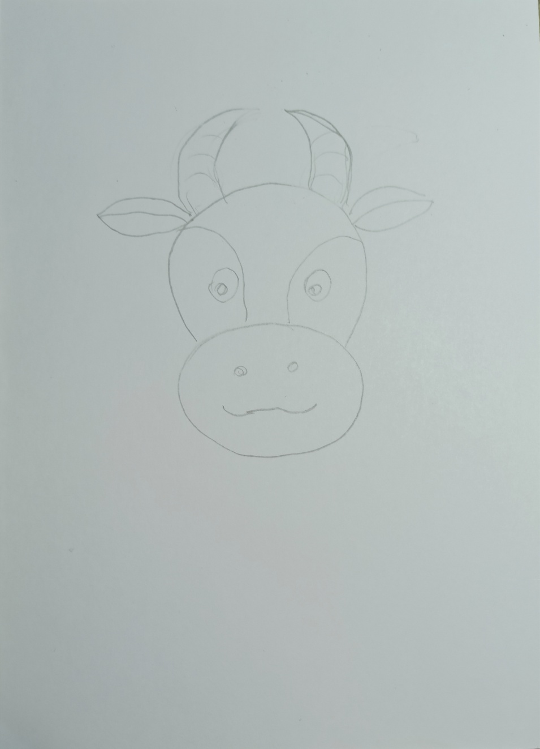

Slide 12
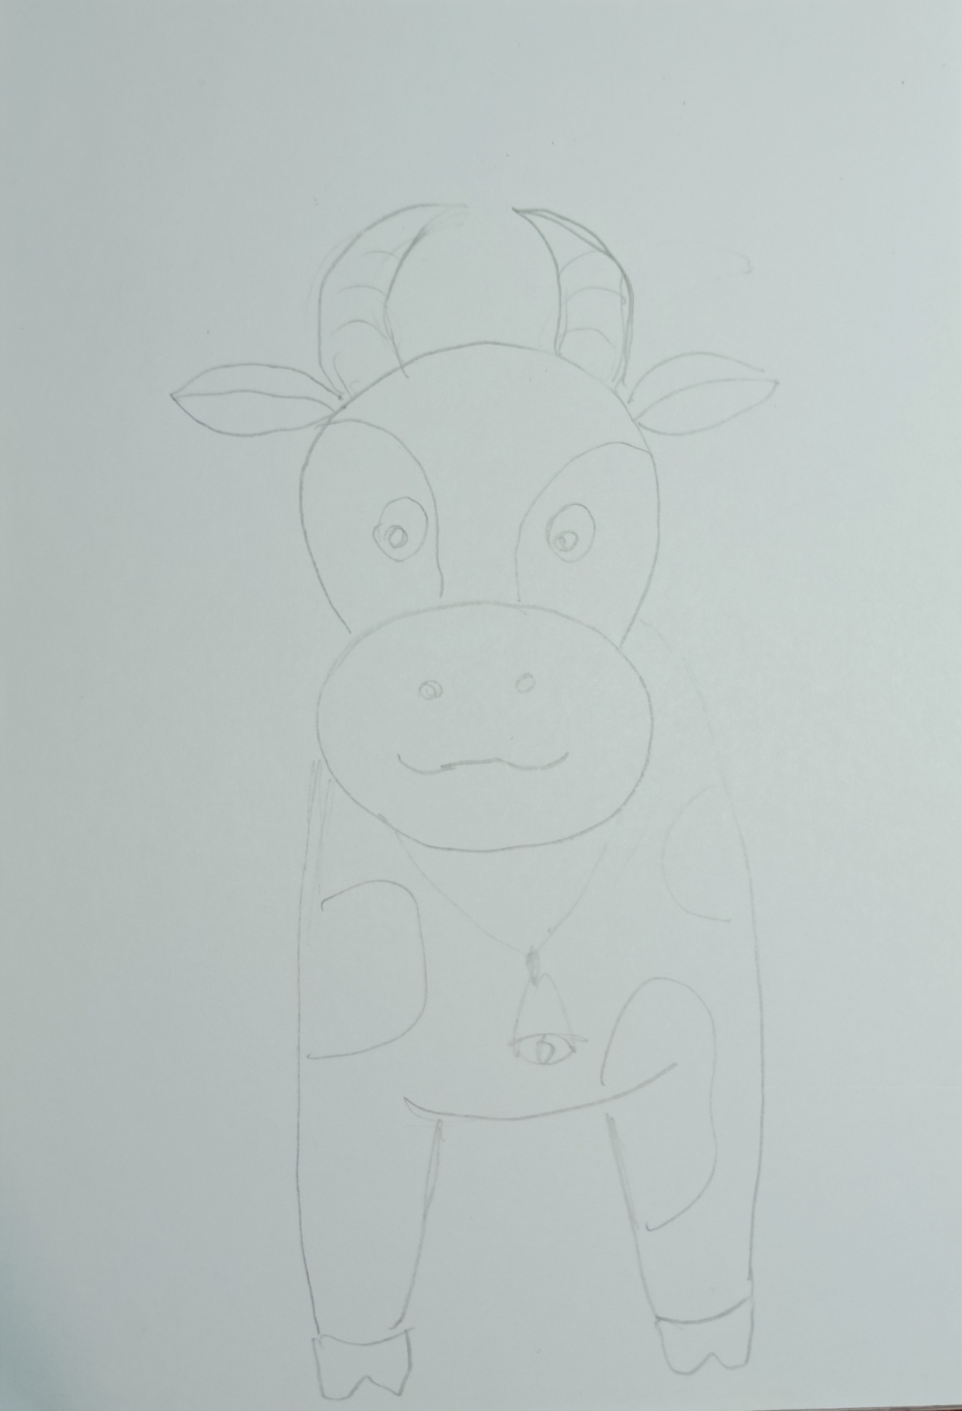
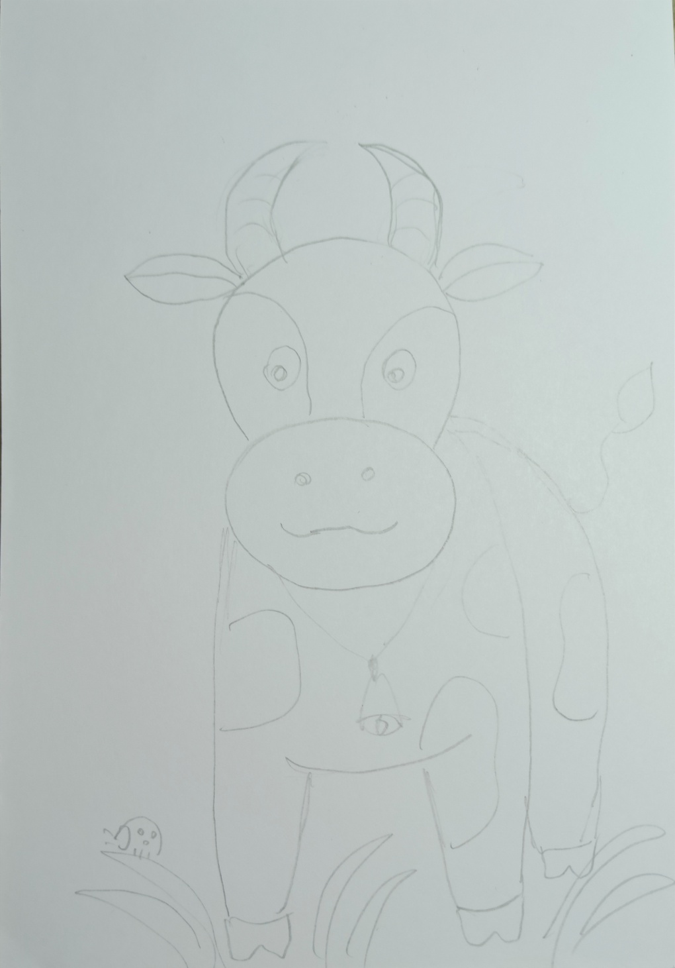

Slide 13
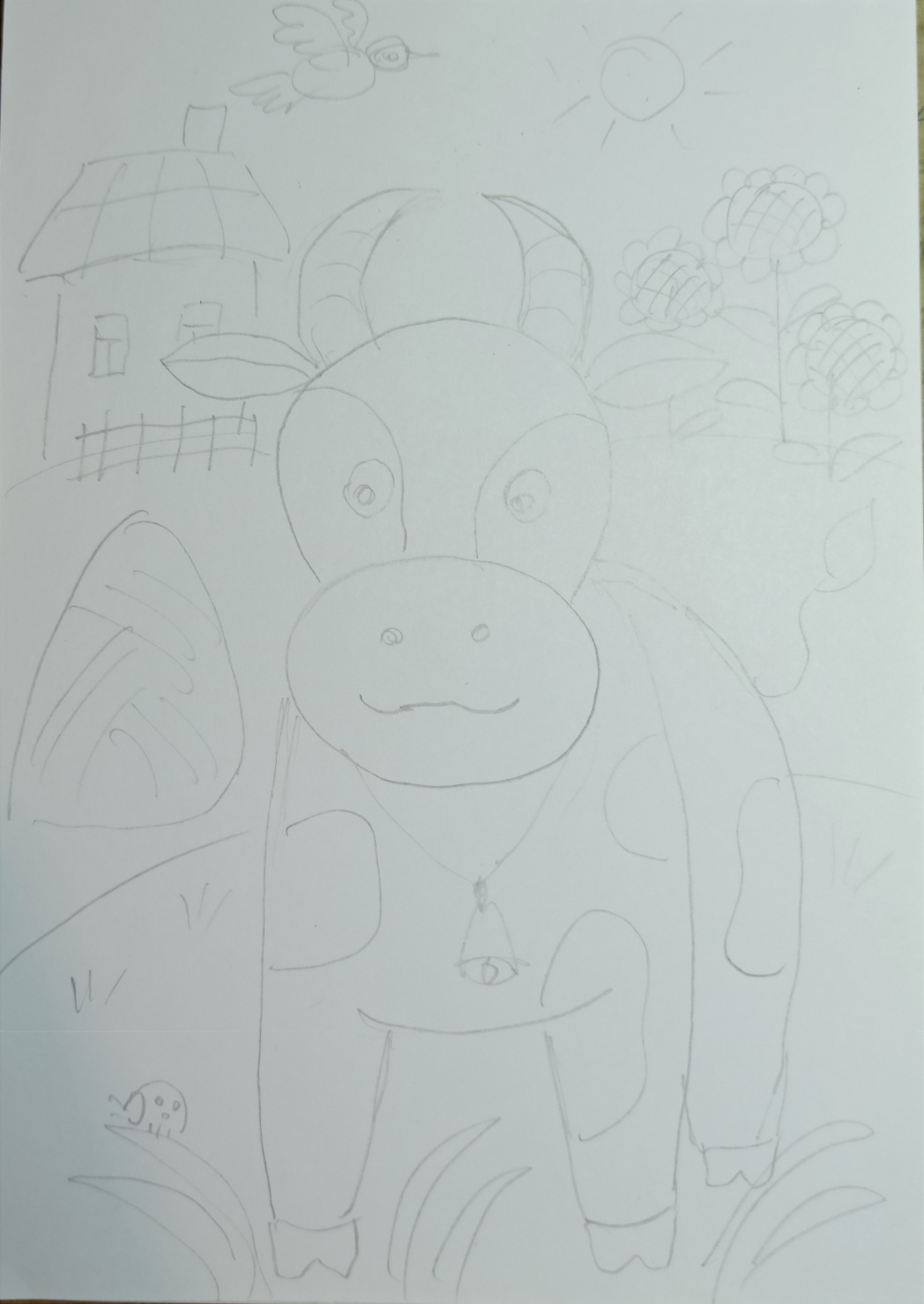


Slide 14
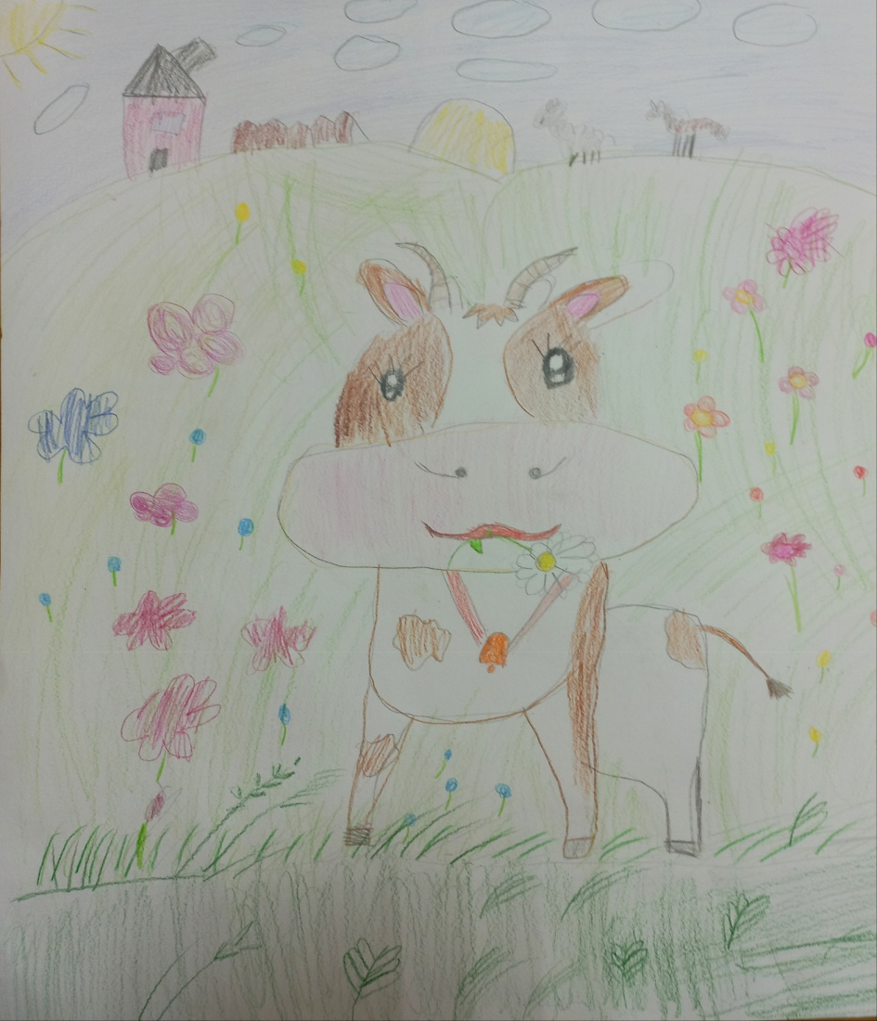
Итоги:
больше узнали о животноводстве на Кубани;
попробовали передать собственное представление о ферме на рисунке;
закрепили навык рисования цветными карандашами.

